Slide 1

Nom d’utilisateur
Mot de passe
Login
Mot de passe oublié ?

Slide 2
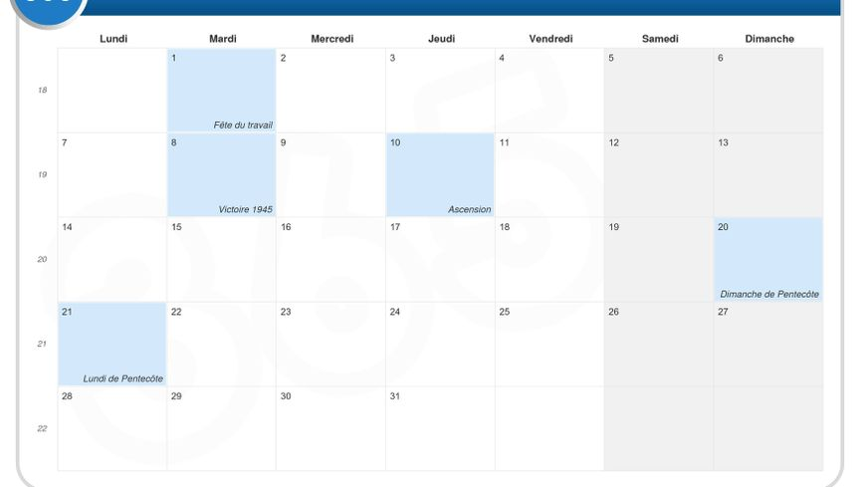
Fiche Personnelle
Gestions des fiches diététique
Consulter les fiches médicaux
Déconexion
Calendrier

Slide 3
Fiche Personnelle
Gestions des fiches diététique
Nom:
Prénom:
Consulter les fiches médicaux
Date de naissance:
Déconexion
Téléphone:
E-mail:
Calendrier
Ajouter

Slide 4
Fiche Personnelle
Gestions des fiches diététique
Nom:
xxx
Prénom:
xxx
Consulter les fiches médicaux
Date de naissance:
xx/xx/xxxx
Déconexion
Téléphone:
xxxxxxxx
E-mail:
xxxxx@xxx.xx
Calendrier
modifer

Slide 5
Fiche Personnelle
Gestions des fiches diététique
Consulter les fiches médicaux
 | Nom | Prenom | Poid | Taille | ~calories/j | Régime
 | Lahsini | Majdi | 70 | 1.8 | 2500 | Normocalorique
 | Lahsini | Malek | 95 | 1.7 | 3100 | Hypocalorique
Déconexion
Calendrier
Ajouter
Modifier
Supprimer

Slide 6
Fiche Personnelle
Gestions des fiches diététique
Nom:
Foulen
Prénom:
Foulen
Taille:
Consulter les fiches médicaux
xxx
Poid:
xxx
Déconexion
~calories/j:
xxx
Calendrier
Régime:
xxxxx
Ajouter

Slide 7
Fiche Personnelle
Gestions des fiches diététique
Nom:
Foulen
Prénom:
Foulen
Taille:
Consulter les fiches médicaux
xxx
Poid:
xxx
Déconexion
~calories/j:
xxx
Régime:
xxx
Calendrier
Supprimer

Slide 8
Fiche Personnelle
Gestions des fiches diététique
Consulter les fiches médicaux
Voulez vous vraiment supprimer cette fiche?
Déconexion
Oui
Non
Calendrier

Slide 9
Fiche Personnelle
Gestions des fiches diététique
Consulter les fiches médicaux
 | Nom | Prenom | Poid | Taille | xxx | xxxx
 | Lahsini | Majdi | 70 | 1.8 | xxx | xxxxx
 | Lahsini | Malek | 95 | 1.7 | xxx | xxxxxx
Déconexion
Calendrier
Consulter

Slide 10
Fiche Personnelle
Gestions des fiches diététique
Consulter les fiches médicaux
Voulez vous vraiment vous déconnecter ?
Déconexion
Oui
Non
Calendrier

Slide 11
Fiche Personnelle
Gestions des fiches diététique
Consulter les fiches médicaux
 | Jour | Heure | Capacité
 | 12/05/2018 | 10h-12h | 10
 | 13/05/2018 | 15h-18h | 15
Déconexion
Calendrier
Ajouter
Modifier
Supprimer

Slide 12
Fiche Personnelle
Gestions des fiches diététique
Jour
Heure(periode)
Capacité
Consulter les fiches médicaux
Déconexion
Ajouter
Calendrier

Slide 13
Fiche Personnelle
Gestions des fiches diététique
Jour
Lundi
Mardi
Mercredi
̶J̶e̶u̶d̶i̶
Vendredi Samedi
Heure(periode)
Capacité
|
Consulter les fiches médicaux
8-10
10-12
14-16
̶1̶6̶-̶1̶8̶
Déconexion
Ajouter
Calendrier

Slide 14
Fiche Personnelle
 | Jour | Heure | Nom et prenom
 | 12/05/2018 | 10h-12h | Majdi Lahsini
 | 12/05/2018 | 10h-12h | Salma Achour
 | 12/05/2018 | 10h-12h | Koussay Lahsini:p
 | 12/05/2018 | 10h-12h | Radhwen Shaier
 | 12/05/2018 | 10h-12h | Aymen Slimene
 | 12/05/2018 | 10h-12h | Amira Lahsini
 | 13/05/2018 | 15h-18h | Mohamed
Gestions des fiches diététique
Consulter les fiches médicaux
Déconexion
Calendrier

